Slide 1
MISJA SPOŁECZNEJ ODPOWIEDZIALNOŚCI UNIWERSYTETU W DZIAŁALNOŚCI WYDZIAŁU NAUK O ZDROWIU – WSPÓŁPRACA Z OTOCZENIEM SPOŁECZNO-GOSPODARCZYM WARSZAWY NA RZECZ ZDROWIA
VI Kongres Zdrowia Publicznego
Warszawa, 7 grudnia 2019 r.
Mariusz Panczyk, Mariusz Jaworski, Emilia Hahn, Joanna Gotlib
Zakład Edukacji i Badań w Naukach o Zdrowiu | Wydział Nauk o Zdrowiu | Warszawski Uniwersytet Medyczny

Slide 2
Trzy misje uniwersytetu*
kształcenie,
działalność naukowo-badawcza,
angażowanie się w procesy rozwoju społecznego na różnych poziomach:
ekonomicznym,
cywilizacyjnym,
moralnym i etycznym.
* Clark, BR. (1998). Creating entrepreneurial universities: Organizational pathways of transformation. Issues in higher education. Elsevier Science Regional Sales, New York, NY.
Photo by Nathan Dumlao on Unsplash

Slide 3
Uczelnia a oczekiwania otoczenia społeczno-gospodarczego
Photo by Jimmy Moon on Unsplash

Slide 4
Organizacja prawidłowego żywienia dzieci i młodzieży w placówkach oświatowych oraz edukacja prozdrowotna: - kształtowanie nawyków służących zdrowiu - edukacja dzieci - edukacja dorosłych

Slide 5
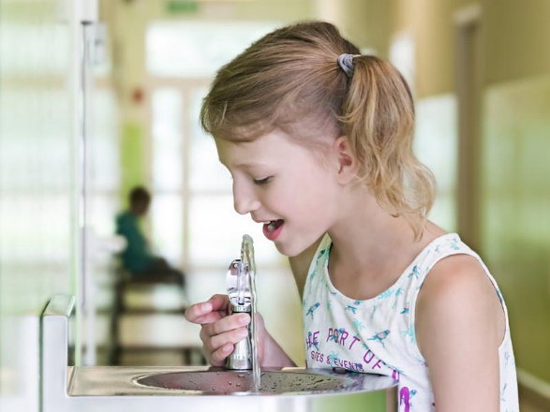
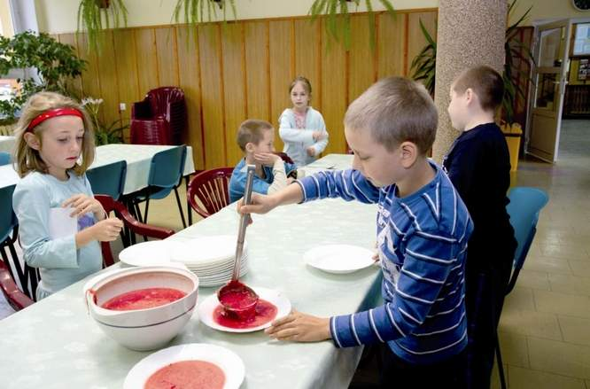
Samodzielność
Dostępność bezpłatnej wody
Samoobsługa w stołówce

Slide 6
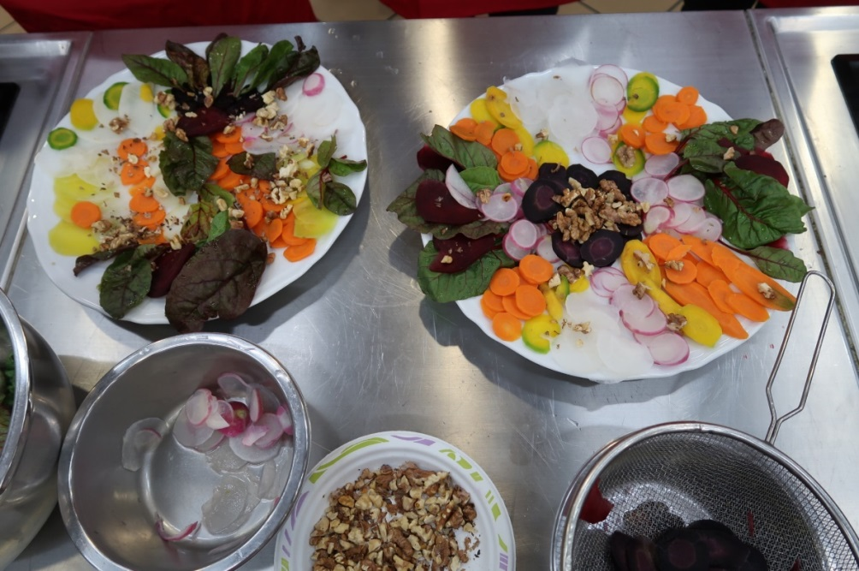
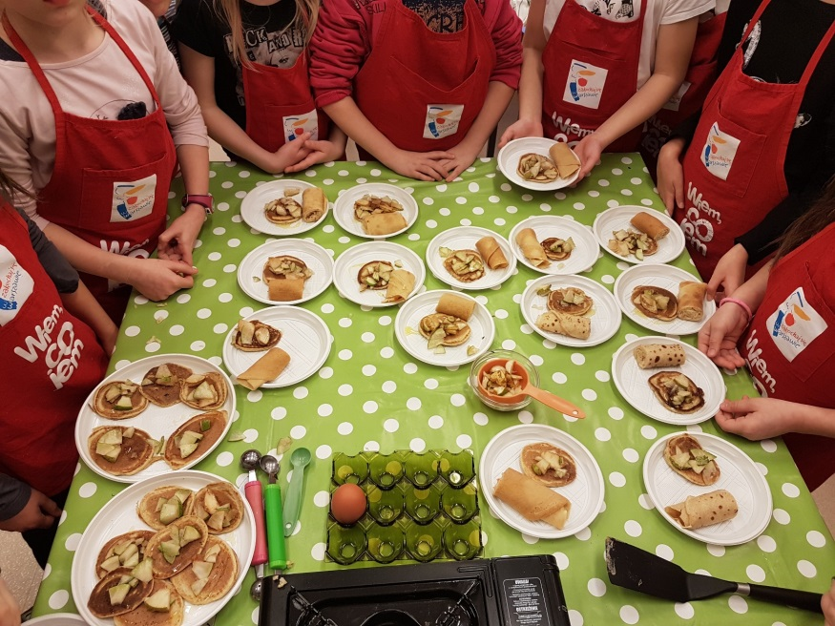
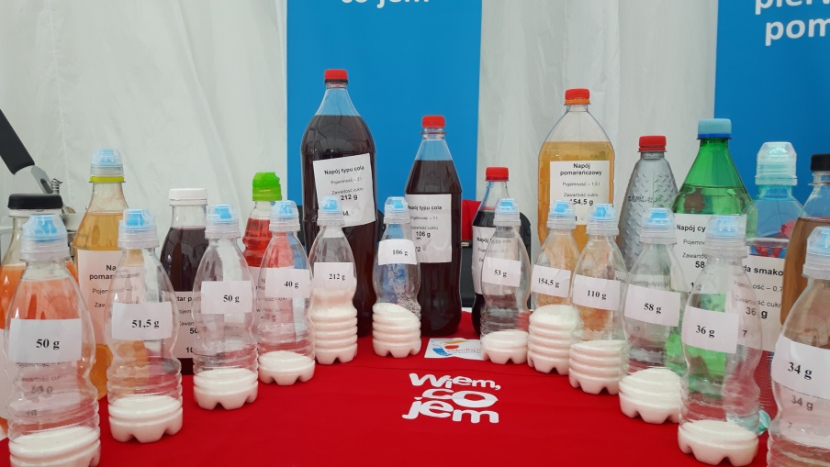
Edukacja żywieniowa
Warsztaty dla opiekunów kół kulinarnych
Edukacja kulinarna

Slide 7
Praktyczna edukacja
Warsztaty kulinarne, samodzielne przygotowanie II śniadania
Wspólne planowanie jadłospisu
Szkolny sklepik prowadzony przez uczniów
Mycie zębów po posiłkach
Aktywność fizyczna na co dzień
Roślinny ogródek edukacyjny
Podnoszenie kwalifikacji personelu przygotowującego posiłki itd.

Slide 8
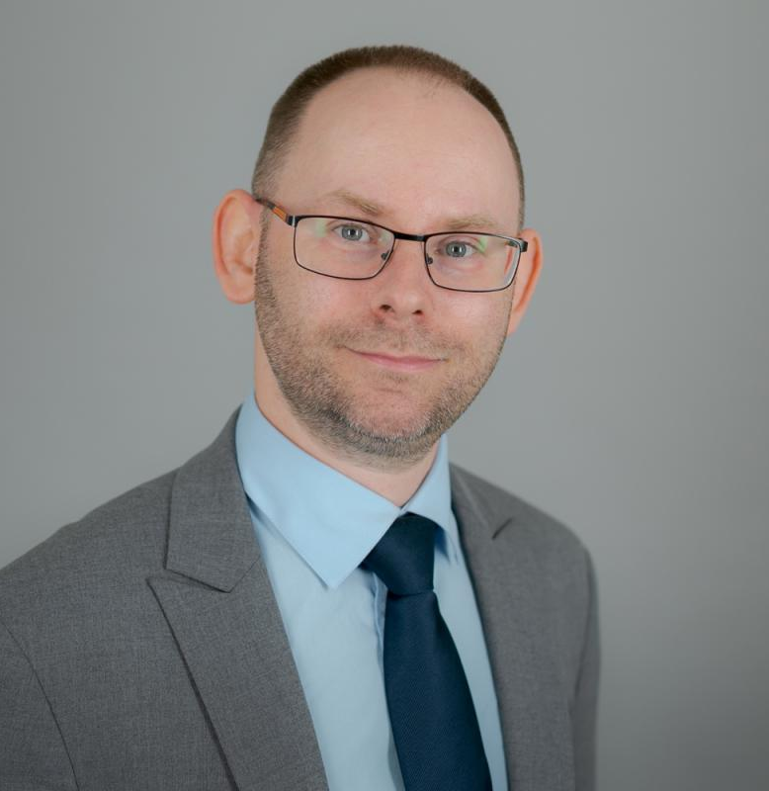
Czego brakuje w kampaniach poświęconych zdrowiu i żywieniu?
https://www.nzd.wum.edu.pl
https://prhub.eu/

Slide 9
Komunikacja z biznesem i społeczeństwem
Photo by Jason Rosewell on Unsplash

Slide 10
Evidence-based…

Slide 11
Współpraca się opłaca

Slide 12
Mariusz Panczyk, Mariusz Jaworski, Emilia Hahn, Joanna Gotlib
Zakład Edukacji i Badań w Naukach o Zdrowiu | Wydział Nauk o Zdrowiu | Warszawski Uniwersytet Medyczny
mariusz.panczyk@wum.edu.pl
mariusz.jaworski@wum.edu.pl
emilia.hahn@prhub.eu

